Slide 1
Como USAR o SPIFFs (spi Flash file system) no ESP32 ou esp8266 USANDO VSCODE (PLATFORMIO) OU IDE ARDUINO
Prof. Anderson Terroso
AGOSTO/2025

Slide 2
Os dois próximos slides só vale para quem for usar a IDE do Arduino. Se você usar o VSCODE – PlatformIO, pode passar para o slide 5.

Slide 3
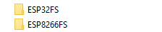
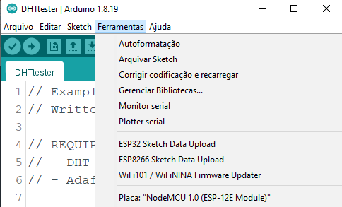
Passo 1: (somente para quem usar IDE Arduino)
Copiar o arquivo que habilitará uma opção no menu da IDE do Arduino para fazer o download dos arquivos para a memória flash do ESP8266 ou ESP32.
Somente funciona para as versões 1.x da IDE do Arduino – na versão 2.x ainda não funciona!!!!!
Baixe os arquivos *.zip (https://drive.google.com/drive/folders/1RJ7rSQKiB-NTU7WaRgYMyZ38p0R6qGBD?usp=sharing), descompacte e terá duas pastas.
Procure a pasta tools do Arduino:
Normalmente o caminho é o seguinte: C:\Program Files (x86)\Arduino\tools\
Dentro desta pasta (tools) copie a duas pastas que foram descompactadas:
Estas duas pastas contém um arquivo *.jar
que habilita na IDE do Arduino a seguinte a opção:
no menu Ferramentas ➔ ESP32 Sketch Data Upload
ou
➔ ESP8266 Sketch Data Upload
OBS.: Feche e abra novamente a IDE do Arduino para carregar
as opções.

Slide 4
Passo 2 (somente para quem usar IDE Arduino)
O próximo passo é criar uma pasta dentro da pasta do projeto que você está desenvolvendo. Caso você não saiba onde fica a pasta, faça o seguinte:
Abra o projeto na IDE do Arduino;
Agora pressione as teclas CTRL + K
Pronto, será aberta a pasta onde está o projeto (*.ino)
Crie uma pasta chamada “data”.
Dentro desta pasta você irá copiar todos os arquivos que deseja gravar na memória Flash do ESP8266 ou ESP32. Só atenção com o tamanho dos arquivos e a capacidade de memória do seu microcontrolador.

Slide 5
VSCODE (PLATFORMIO)

Slide 6
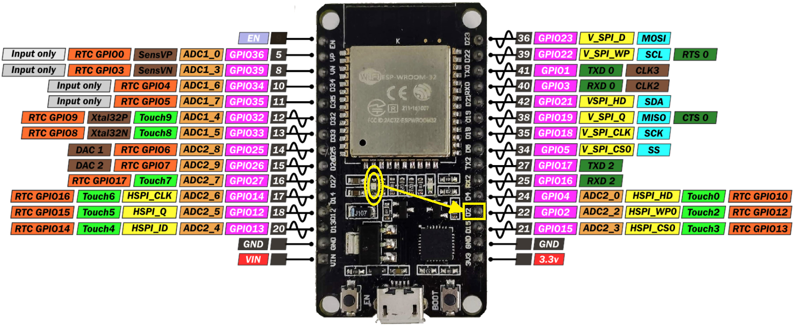
Placa esp32

Slide 7
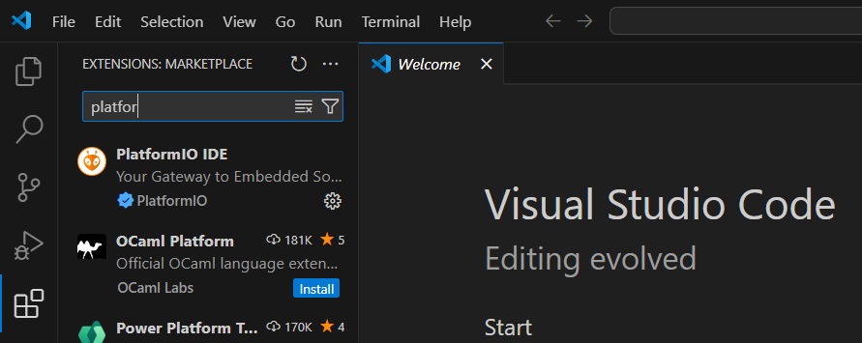
Instalar a extensão platformIO IDE

Slide 8
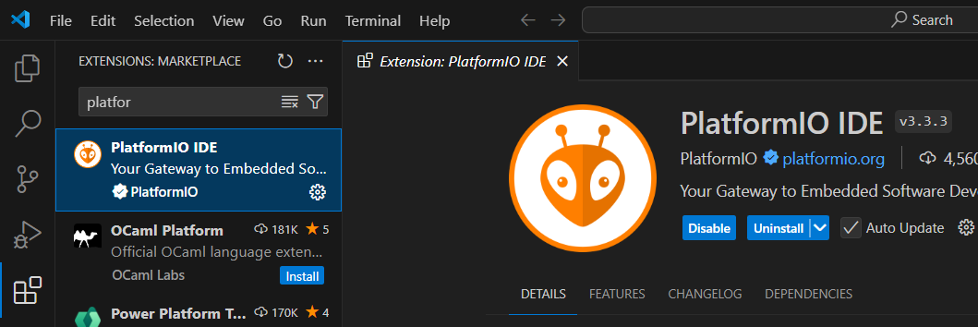
Basta instalar a extensão....
Após a instalação (Install) a opção mudará para Uninstall

Slide 9
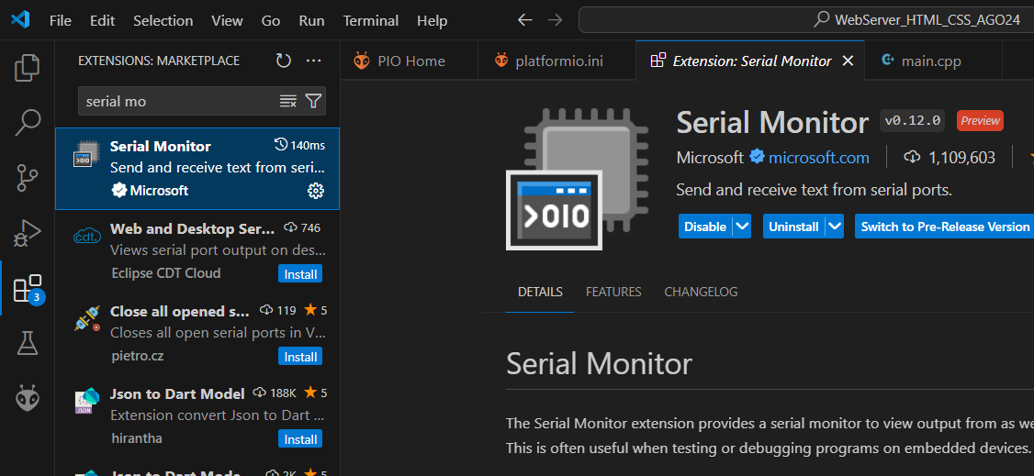
Como habilitar a aba terminal serial no vscode? Instale a extensão terminal serial
2º
1º

Slide 10
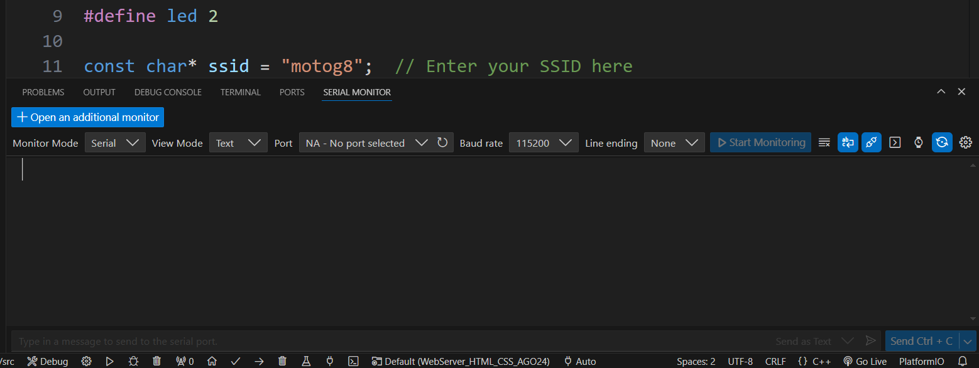
Agora basta conectar a placa, selecionar a porta serial (port) , baud rate e clicar em start monitoring. Quando for fazer uma nova gravação do firmware, lembre-se de fechar a conexão (close monitoring)

Slide 11
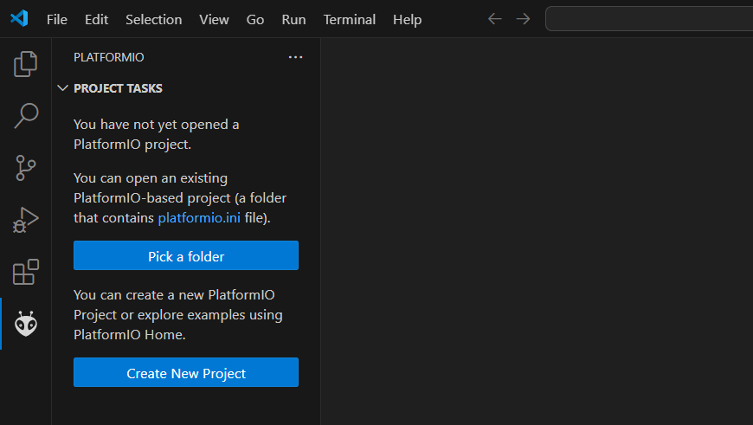
Para criar um novo projeto......

Slide 12
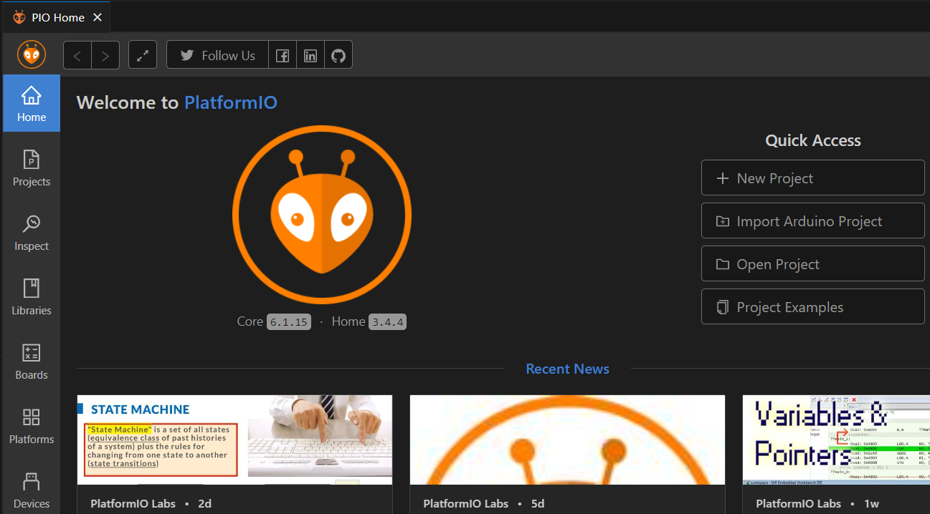
Clique em “new Project”....

Slide 13
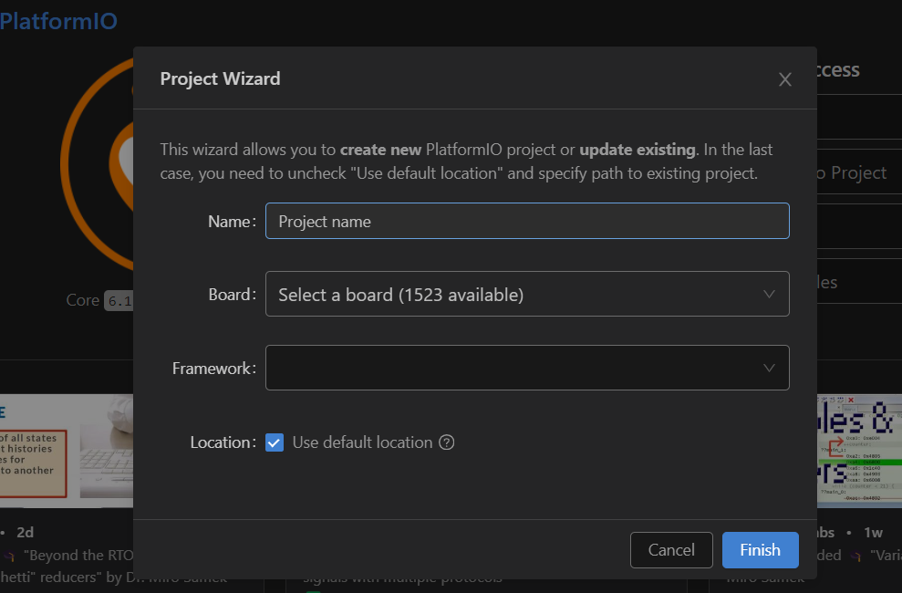
Defina o nome do projeto, a placa e o framework.
Nome do projeto.
Selecione a placa.
Framework = Arduino.

Slide 14
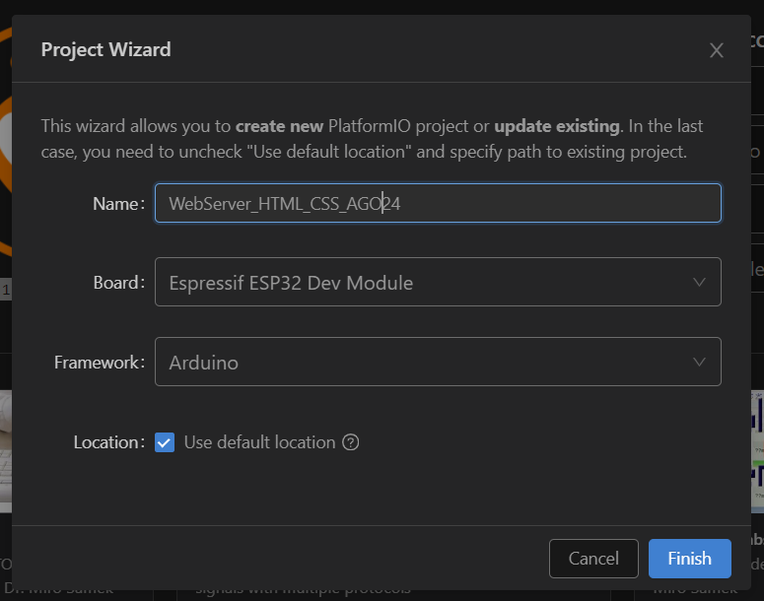
Dados do projeto....

Slide 15
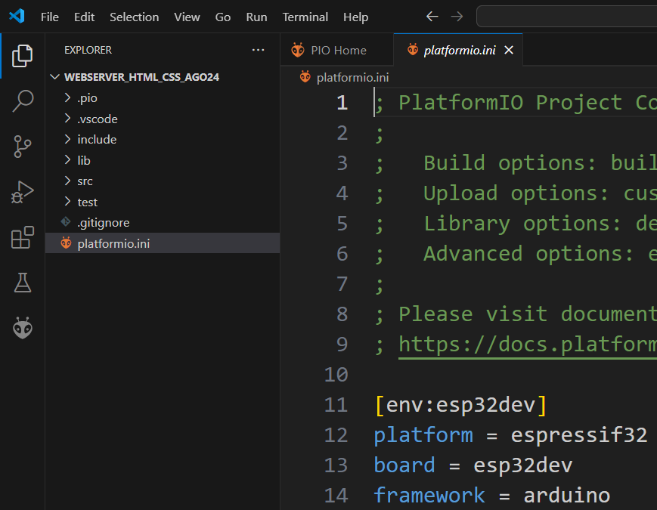
Foi criado o projeto.....
platformio.ini = este arquivo tem todas as inicializações. Inclusive as bibliotecas que forem instaladas. Diferentemente da IDE Arduino, no VSCode as bibliotecas são instaladas no projeto.
platformio.ini = este arquivo tem todas as inicializações. Inclusive as bibliotecas que forem instaladas. Diferentemente da IDE Arduino, no VSCode as bibliotecas são instaladas no projeto.

Slide 16
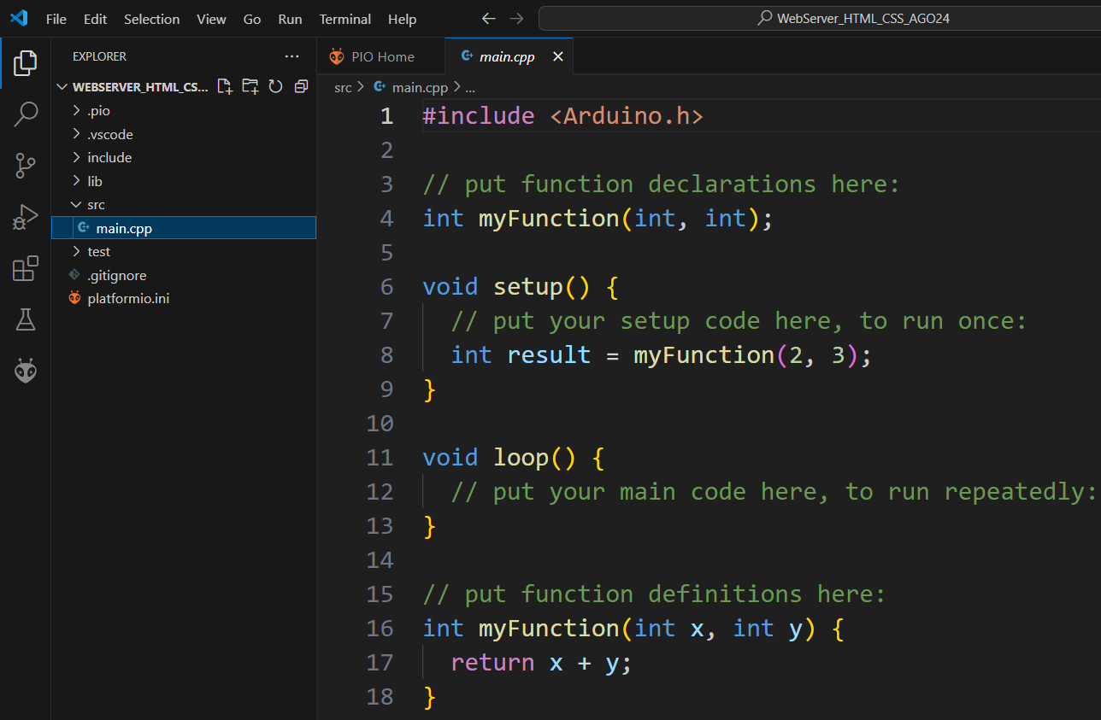
O arquivo principal (main.cpp) fica na pasta src (source)
Na pasta src está o arquivo principal.
A estrutura do programa main.cpp é igual ao feito na IDE Arduino. Tem duas funções void setup() e void loop(). A única diferença é que deve manter o #include <Arduino.h>

Slide 17
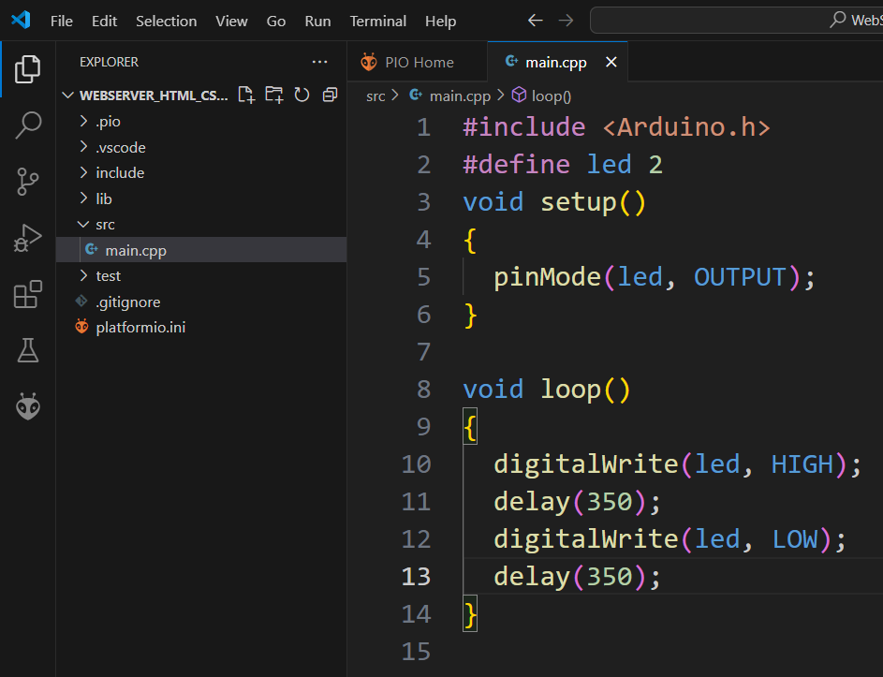
Exemplo simples, apenas para demonstrar o uso do vscode

Slide 18
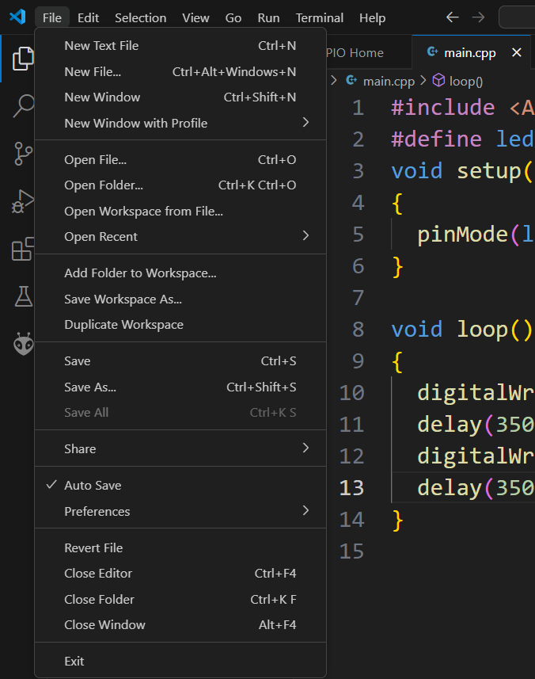
Uma dica de usar o vscode é habilitar o auto save, assim não esquece de “salvar” a cada alteração.

Slide 19
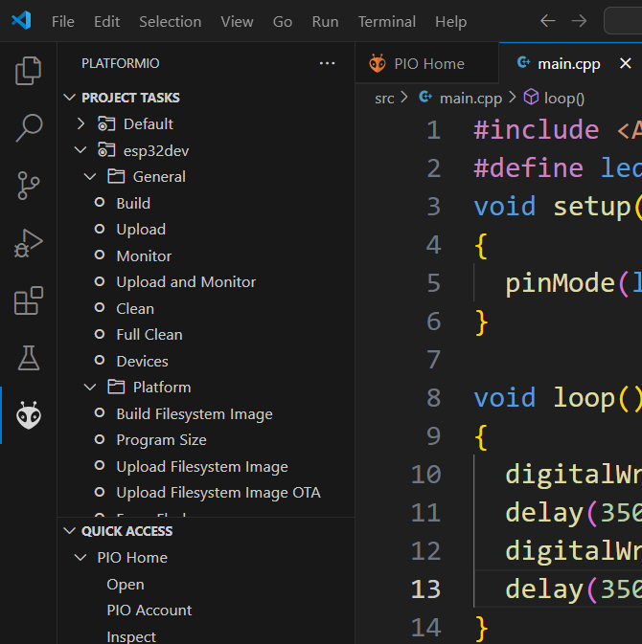
Para compilar, temos que selecionar o ícone da platformio. Abrirá todas estas opções...para compilar e gravar o dispositivo clique em upload....

Slide 20
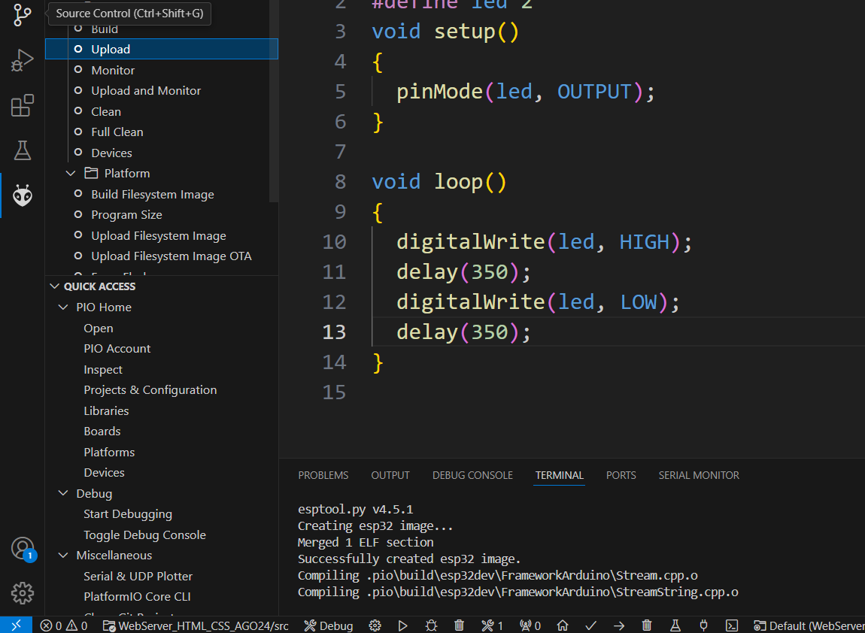
Depois de clicar em upload, começa o processo de compilar e fazer a programação do esp32

Slide 21
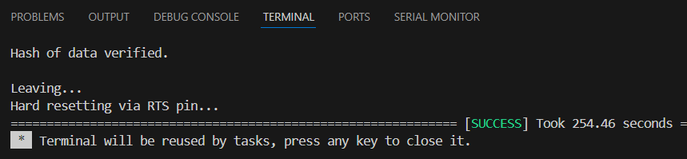
Se tudo der certo, o console vai indicar “success” e fazer o reset da placa...

Slide 22
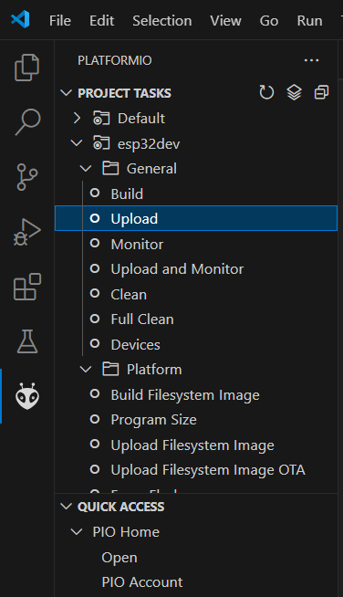
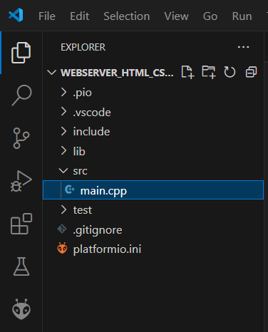
Resumindo: - platformio ➔ comandos (Upload, etc..) - explorer ➔ pastas e arquivos do projeto.

Slide 23
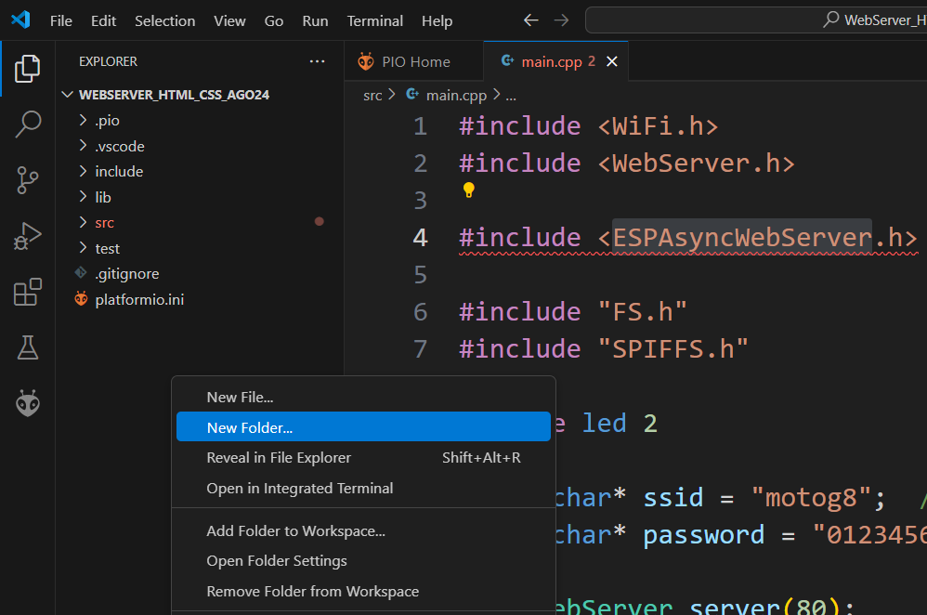
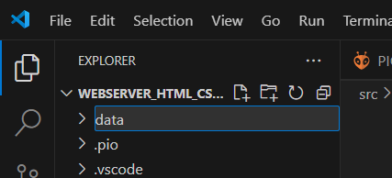
Criando pasta data para gravar na memória flash do esp32
Clique com o botão direito do mouse nesta área

Slide 24
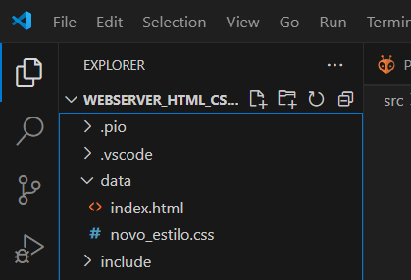
Copia os arquivos para esta pasta data.

Slide 25
Código para ler um arquivo e imprimir o conteúdo na serial.
Faz a abertura do arquivo para leitura (read -f)
File file = SPIFFS.open("/teste.txt", "r");
if(!file)
{
Serial.println("Falha na abertura do arquivo!");
return;
}
Serial.print("O conteúdo do arquivo: ");
while(file.available())
{
Serial.write(file.read());
}
file.close();
}
void loop()
{}
Inclui a biblioteca File System e SPIFFS
#include "FS.h"
#include "SPIFFS.h"
void setup()
{
Serial.begin(115200);
if(!SPIFFS.begin())
{
Serial.println("Erro na inicialização do SPIFFS!");
return;
}
Se existe o arquivo ou não!
Se consegue inicializar o SPIFFS
Se o arquivo está disponível
Lê o conteúdo do arquivo
Fecha o arquivo

Slide 26
[SPIFFS] data : C:\Users\Anderson\Documents\Arduino\SPIFFS_arquivo_TXT\data
[SPIFFS] size : 2024
[SPIFFS] page : 256
[SPIFFS] block : 8192
/teste.txt
[SPIFFS] upload : C:\Users\Anderson\AppData\Local\Temp\arduino_build_508149/SPIFFS_arquivo_TXT.spiffs.bin
[SPIFFS] address : 0x200000
[SPIFFS] reset : --before default_reset --after hard_reset
[SPIFFS] port : COM5
[SPIFFS] speed : 115200
[SPIFFS] python : C:\Users\Anderson\AppData\Local\Arduino15\packages\esp8266\tools\python3\3.7.2-post1\python3.exe
[SPIFFS] uploader : C:\Users\Anderson\AppData\Local\Arduino15\packages\esp8266\hardware\esp8266\3.0.0\tools\upload.py
esptool.py v3.0
Serial port COM5
Connecting....
Chip is ESP8266EX
Features: WiFi
Crystal is 26MHz
MAC: 80:7d:3a:3e:ae:58
Uploading stub...
Running stub...
Stub running...
Configuring flash size...
Auto-detected Flash size: 4MB
Compressed 2072576 bytes to 2696...
Writing at 0x00200000... (100 %)
Wrote 2072576 bytes (2696 compressed) at 0x00200000 in 0.2 seconds (effective 68653.1 kbit/s)...
Hash of data verified.
Leaving...
Hard resetting via RTS pin...
Após selecionar o comando ESP8266 Sketch Data Upload
ou ESP32 Sketch Data Upload...estas são as informações que aparecem no console da IDE do Arduino

Slide 27
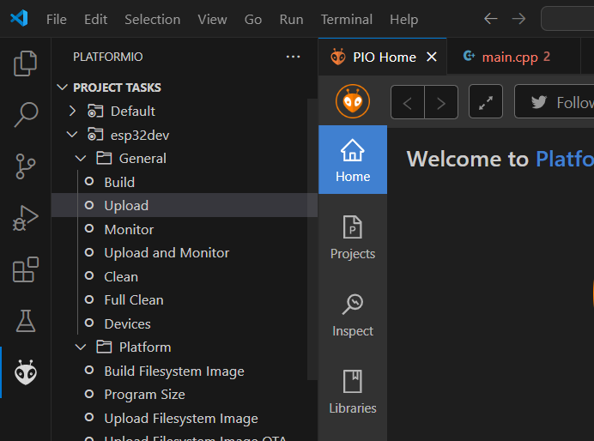
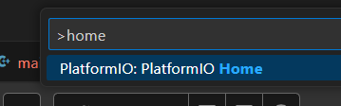
Adicionar novas bibliotecas - ESPAsyncWebServer.h
Observação:
Caso a aba PIO Home tenha sido fechada, para abri-la novamente, basta clicar F1 e digitar home e selecione PlatformIO: PlatformIO Home
1º
2º

Slide 28
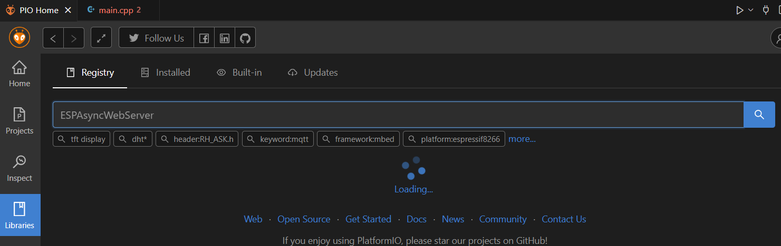
Escreva no nome da biblioteca e procure.....

Slide 29
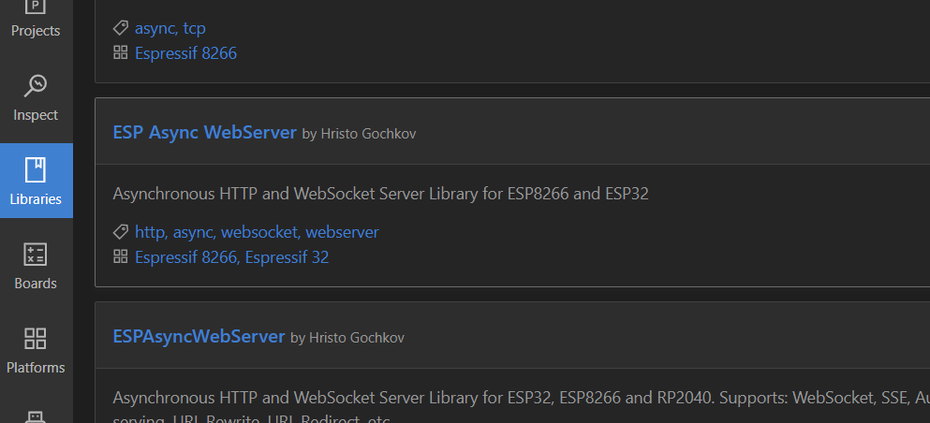
Neste caso, a biblioteca que funciona é a esp async webserver (palavras separadas)

Slide 30
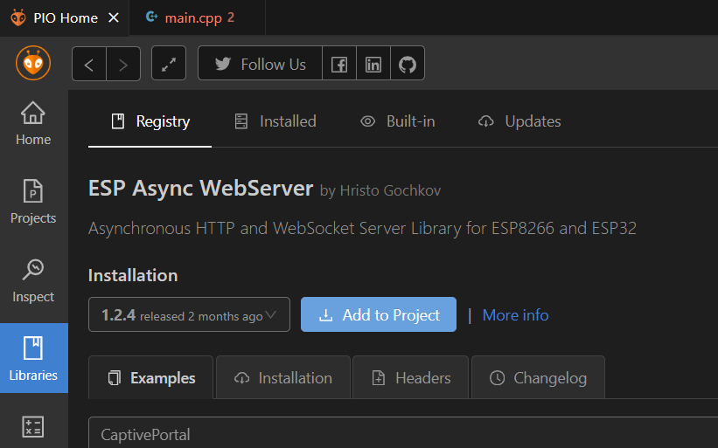
Adicione a biblioteca ao projeto

Slide 31
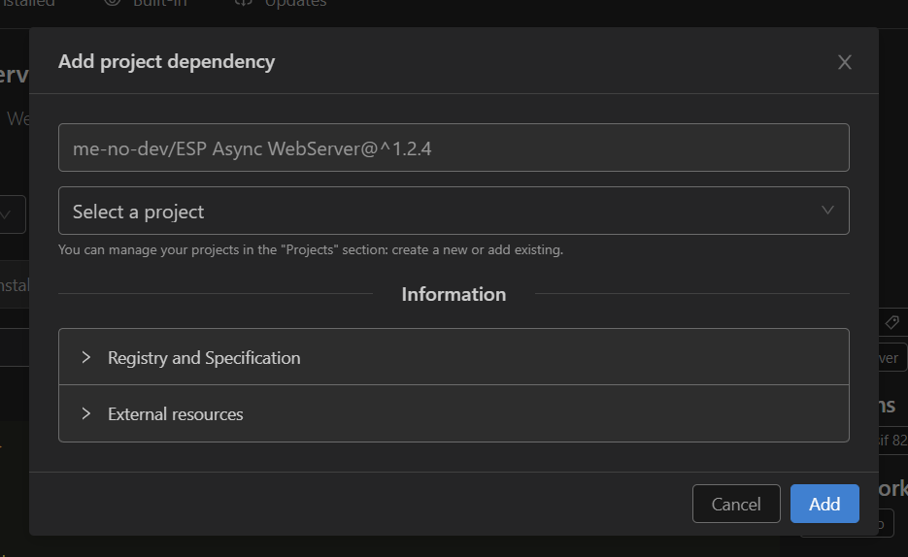
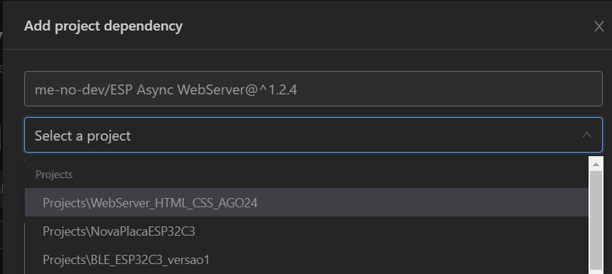
A biblioteca se aplica ao projeto e não a plataforma....
Selecione o projeto o qual quer adicionar a dependência da biblioteca ➔ depois clique em ADD

Slide 32
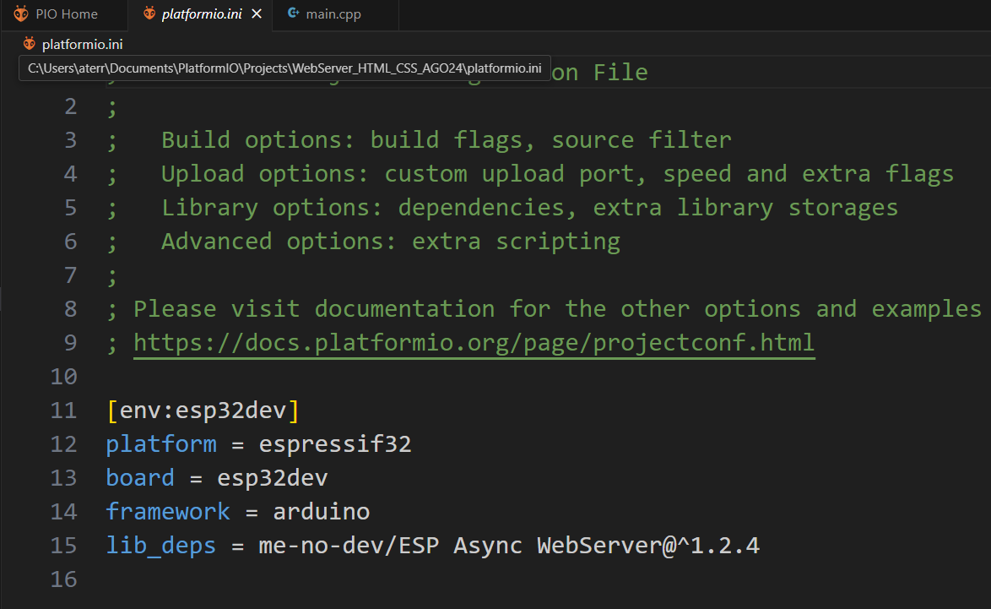
Note que no arquivo platformio.ini consta tudo que é acrescentado no projeto.

Slide 33
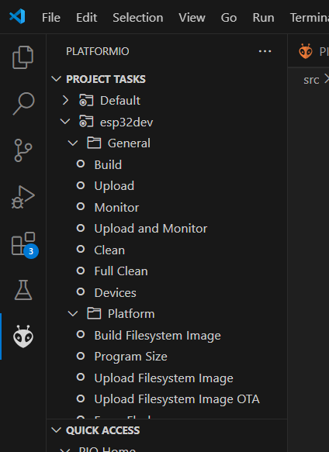
Como compilar o projeto
2º
Se você deseja apenas compilar e programar o microcontrolador, clique em (1) e depois em (2). Lembre-se de ter a placa conectada no computador.
1º

Slide 34
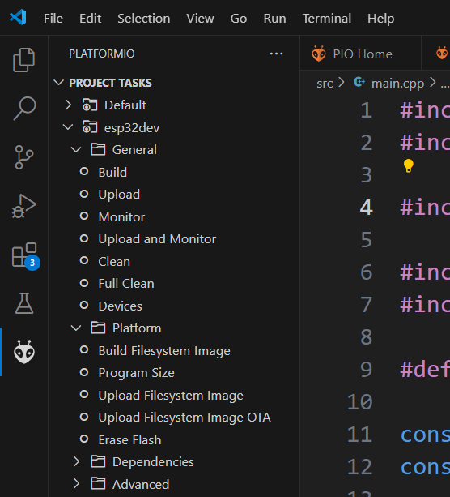
Baixar arquivos da pasta data para o esp32
Se você deseja baixar os arquivos da pasta data para a memória Flash do ESP32, clique em (1), depois em (2) e depois em (3). Lembre-se de ter a placa conectada no computador.
1º
2º
3º

Slide 35
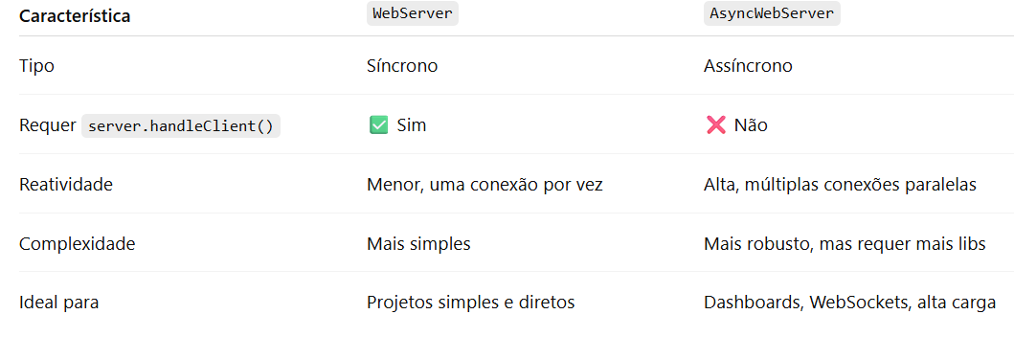
Diferenças entre libs: WebServer x AsyncWebServer
WebServer ➔ Isso significa que a cada iteração do loop(), o ESP32 verifica se chegou uma nova requisição HTTP e a processa. Se você não colocar o server.handleClient(), ele não responde às requisições.
AsyncWebServer ➔ Este é o servidor assíncrono, fornecido pela biblioteca ESPAsyncWebServer, que usa recursos internos do ESP32 para tratar conexões em paralelo e em segundo plano (eventos), sem depender do loop().

Slide 36
Passo a passo para criar um servidor web assíncrono com arquivos HTML, CSS, Boostrap e Figuras, além disso lerá valores da placa e irá acionar pinos da placa.
Inicialmente vamos ver o significado de alguns conceitos:
Servidor Web Assíncrono: solicitações HTTP dos clientes não bloqueiam umas às outras e são executadas simultaneamente.
Diferença entre servidor web tradicional e o assíncrono? Servidor web tradicional: conflito no acesso simultâneo. Servidor web assíncrono: aceita requisições simultâneas.
Biblioteca para trabalhar com servidor web assíncrono: ESPAsyncWebServer. Quando for instalar pela IDE do Arduino, note que ele vai pedir para instalar a AsyncTCP. Esta biblioteca permite um ambiente de rede multiconexão.
Referência: este material é baseado e modificado do https://blog.eletrogate.com/webserver-assincrono-com-esp32/

Slide 37
PROGRAMA BÁSICO PARA CONEXÃO COM UMA REDE JÁ EXISTENTE
// Inclusão das bibliotecas
#include <WiFi.h>
#include <AsyncTCP.h>
#include <ESPAsyncWebServer.h>
// Instanciação do objeto da classe AsyncWebServer
AsyncWebServer server(80);
// Constantes das credenciais do WiFi
const char* ssid = "<SSID>";
const char* password = "<PASSWORD>";
void setup()
{
// Conecta-se ao Ponto de acesso com as credenciais fornecidas
WiFi.begin(ssid, password);
// Servidor começa à ouvir os clientes
server.begin();
}
void loop()
{}
server é uma instanciação da classe AsyncWebServer
ESP8266WebServer => para ESP8266
WebServer => para ESP32
AsyncWebServer => ESP8266 ou ESP32
A porta 80 é usada para HTTP e a 443 é usada para HTTPS. A porta 8080 é uma variação da porta 80.
AsyncWebServer, ESP8266WebServer ou tem vários métodos, são eles: begin(), on(), send(), handleClient() e onNotFound().

Slide 38
Os métodos de ESP8266WebServer, WebServer ou AsyncWebServer
ESP8266
ESP8266WebServer server(80);
WebServer server(80);
AsyncWebServer server(80);
Poderia ser qualquer palavra, usa-se “server” para dar sentido a função dela.
ESP32
server
Ambos
*.begin() ➔ método que inicializa o servidor, esse método normalmente é chamado após todas as configurações tenham sido realizadas.
*.send() ➔ método que envia a resposta ao cliente, neste caso quem acessa o server recebe a resposta enviada por esse método.
*.on() ➔ método para acessar a URL quando é realizado as requisições HTTP.
*.handlerClient() ➔ Responsável por detectar as solicitações HTTP, cria e notifica os eventos para os métodos on() e onNotFound().

Slide 39
Respostas básicas de um servidor web assíncrono.
request->send( a, b, c);
a ➔ é o código HTTP de status de resposta. A seguir alguns códigos:
Respostas Informativas (100 – 199)
Respostas bem-sucedidas (200 – 299) – normalmente usamos 200 para indicar OK
Mensagens de redirecionamento (300 – 399)
Respostas de erro do cliente (400 – 499) – normalmente 404 para NotFound
Respostas de erro do servidor (500 – 599)
b ➔ tipo de mídia da internet. A seguir as mais comuns:
text/plain
image/png
image/gif
image/jpeg
audio/mpeg
video/mpeg
c ➔ o conteúdo da resposta.

Slide 40
// Inclusão das bibliotecas
#include <WiFi.h>
#include <AsyncTCP.h>
#include <ESPAsyncWebServer.h>
// Instanciação do objeto da classe AsyncWebServer
AsyncWebServer server(80);
// Constantes das credenciais do WiFi
const char* ssid = "<SSID>";
const char* password = "<SENHA>";
void setup()
{
// Conecta-se ao Ponto de acesso com as credenciais fornecidas
WiFi.begin(ssid, password);
// disponibiliza o url "/" com o conteúdo da String abaixo
server.on("/", HTTP_GET, [](AsyncWebServerRequest * request) {
request->send(200, "text/plain", "Ola mundo!");
});
// Servidor começa à ouvir os clientes
server.begin();
}
void loop()
{ }
Será explicado no próximo slide

Slide 41
Exemplo mais detalhado: server.on("/temp", HTTP_GET, [](AsyncWebServerRequest *request) { request->send(200, "text/plain", readTemp().c_str()); }); Desmembrando o método *.on acima: server.on("/temp", HTTP_GET, LerTemp); void LerTemp(AsyncWebServerRequest *request) { request->send(200, "text/plain", readTemp().c_str()); } O método *.on (server.on) tem 3 argumentos: ➔ primeiro argumento: quando usamos somente “/”, significa que a página solicitada é dado apenas pelo número IP. Quando usamos “/palavra”, significa que o IP deve ser seguido do argumento /palavra. Exemplo: http://102.168.4.1/temp
Chamada de função lambda, que permite escrever uma função embutida!

Slide 42
[continuação] Os métodos *.on (server.on): server.on("/temp", HTTP_GET, LerTemp); ➔ segundo argumento: HTTP_GET ou HTTP_POST ➔ terceiro argumento: função de call-back à solicitação feita no browser (navegador).

Slide 43
// disponibiliza o url "/" com o conteúdo da String abaixo server.on("/", HTTP_GET, [](AsyncWebServerRequest * request) { request->send(200, "text/plain", "Olá mundo!"); }); Exemplo mais detalhado: server.on("/temp", HTTP_GET, [](AsyncWebServerRequest *request) { request->send(200, "text/plain", readTemp().c_str()); }); ou assim: server.on("/temp", HTTP_GET, LerTemp); void LerTemp(AsyncWebServerRequest *request) { request->send(200, "text/plain", readTemp().c_str()); }
Sempre que existe uma requisição externa para o IP do ESP o método server.on (*.on) é o retorno de chamada (call-back)
No exemplo anterior, simplesmente o IP era suficiente para que o método server.on (*.on) retornasse a chamada.
Agora neste exemplo, além do IP é necessário colocar /temp no browser.
Ex.:
http://192.168.4.1/temp

Slide 44
O html de uma página web pode ser inserido de diversas formas em um código do ESP8266 ou ESP32 (válido para plataformas Arduino). A seguir veremos duas formas???

Slide 45
Situação 1: para HTML pequenos
#include <WiFi.h>
#include <WebServer.h>
const char* ssid = "motog8"; // Enter your SSID here
const char* password = "0123456789"; //Enter your Password here
WebServer server(80); // Object of WebServer(HTTP port, 80 is defult)
void setup()
{
Serial.begin(115200);
Serial.println("Conectando......");
WiFi.begin(ssid, password);
while (WiFi.status() != WL_CONNECTED) {
delay(1000);
Serial.print(".");
}
Serial.println("");
Serial.println("WiFi conectado com sucesso");
Serial.print("IP do ESP32 eh: ");
Serial.println(WiFi.localIP());
server.on("/", funcao_chama_paginaHtml);
server.begin();
delay(100);
}
void loop() {
server.handleClient();
}

Slide 46
Sempre que precisares colocar algo entre “ ....”, deve colocar a barra antes das aspas ➔ \”.......\”
void funcao_chama_paginaHtml()
{
//umid = dht.readHumidity();
float umid = random(0, 1000)/10;
//temp = dht.readTemperature();
float temp = random(0, 1000)/10;
String HTML = "<!DOCTYPE html><html>";
HTML += "<head>";
HTML += "<meta name=\"viewport\" content=\"width=device-width, initial-scale=1\"";
HTML += "http-equiv=\"refresh\" content=\"5\"">;
HTML += "</head>";
HTML += "<body><h1>Monitoramento de Temperatura e Umidade</h1>";
HTML += "<p><h3>A temperatura atual eh de: ";
HTML += (float)temp;
HTML += " graus</h3></p>";
HTML += "<p><h3>A umidade relativa do ar eh de: ";
HTML += (float)umid;
HTML += "%.</h3></p>";
HTML += "</body></html>";
server.send(200, "text/html", HTML);
}

Slide 47
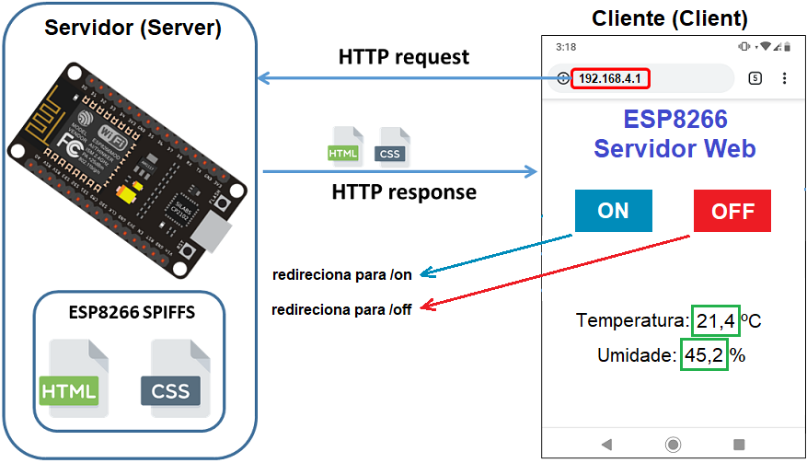
Situação 2: HTML+CSS armazenados na Flash usando SPIFFS
Figura adaptada de https://randomnerdtutorials.com/esp8266-web-server-spiffs-nodemcu/ - acessado em ago/2023

Slide 48
Arquivo html
<!DOCTYPE html>
<html>
<head>
<title>ESP32 Web Server</title>
<link rel="stylesheet" type="text/css" href="novo_estilo.css">
<meta http-equiv="refresh" content="5">
</head>
<body>
<h1>ESP32 Servidor Web</h1>
<p><a href="/on"><button class="button button1">ON</button></a>
<a href="/off"><button class="button button2">OFF</button></a> </p>
<p class="sensor-labels">Temperatura: <b> %TEMP% </b><sup class="units">&deg;C</sup></p>
<p class="sensor-labels">Umidade:<b> %UMID% </b><sup class="units">&#37;</sup></p>
</body>
</html>

Slide 49
html {
font-family: Arial;
text-align: center;
}
h1 {
color: #0F3376;
padding: 10px;
}
p {
font-size: 1.5rem; /* relativo ao tamanho da fonte */
}
.button {
width: 200px; /* fixar largura do botão */
border-radius: 4px; /* fazer a borda arredondada */
border: none; /* sem cor de borda */
color: white; /* cor da letra */
font-size: 30px; /* cor da letra */
padding: 16px;
margin: 5px; /* distância entre os botões */
}
.button1 {
background-color: #008CBA;
}
.button2 {
background-color: #f44336;
}
Arquivo css

Slide 50
/**************** MODO STATION (CONECTA A REDE WIFI) ************************/
#include <WiFi.h>
#include <WebServer.h>
#include <ESPAsyncWebServer.h>
#include "FS.h"
#include "SPIFFS.h"
const char* ssid = "motog8"; // Enter your SSID here
const char* password = "0123456789"; //Enter your Password here
AsyncWebServer server(80);
String le_temp()
{
float temp = random(0,1000)/10;
return String(temp);
}
String le_umid()
{
float umid = random(0,1000)/10;
return String(umid);
}
Código ESP32

Slide 51
String processor(const String& var)
{
if (var == "TEMP"){
return le_temp();
}
else if (var == "UMID"){
return le_umid();
}
return String();
}
void setup()
{
Serial.begin(115200);
if(!SPIFFS.begin())
{
Serial.println("Um errro com a Flash");
return;
}
Serial.println("Conectando......");
WiFi.begin(ssid, password);
<p class="sensor-labels">Temperatura: <b> %TEMP% </b><sup class="units">&deg;C</sup></p>
<p class="sensor-labels">Umidade:<b> %UMID% </b><sup class="units">&#37;</sup></p>
%TEMP% e %UMID% ➔ são chamados de Placeholders no HTML.
Como funciona a substituição de placeholders?
O servidor AsyncWebServer possui um mecanismo para substituir placeholders no HTML com valores dinâmicos, e a função processor (pode ser qualquer nome) é usada nesse processo.
O que ocorre internamente?
Mecanismo de placeholders: O servidor está lendo o arquivo HTML (em /index.html) e, quando encontra um placeholder como %TEMP% ou %UMID%, ele chama a função processor para substituir esses placeholders.
Como o servidor chama processor: O servidor vai iterar sobre o HTML e, quando encontra um placeholder (por exemplo, %TEMP%), ele invoca a função processor, passando a string "TEMP" como parâmetro (sem precisar de chamada explícita processor(var), isso é feito automaticamente pelo servidor). O servidor faz isso para todos os placeholders que ele encontra. A função processor processa o placeholder: A função processor recebe essa string ("TEMP" ou "UMID") e, dependendo do valor, chama as funções le_temp() ou le_umid() para obter os dados correspondentes e os substitui no HTML.

Slide 52
while (WiFi.status() != WL_CONNECTED)
{
delay(1000);
Serial.print(".");
}
Serial.println("");
Serial.println("WiFi conectado com sucesso");
Serial.print("IP do ESP32 eh: ");
Serial.println(WiFi.localIP());
server.on("/", HTTP_GET, [](AsyncWebServerRequest *request)
{
request->send(SPIFFS, "/index.html", String(), false, processor);
});
server.on("/novo_estilo.css", HTTP_GET, [](AsyncWebServerRequest *request)
{
request->send(SPIFFS, "/novo_estilo.css", "text/css");
});
Detalhamento no slide 54.

Slide 53
server.on("/on", HTTP_GET, [](AsyncWebServerRequest *request){
digitalWrite(led, HIGH);
request->send(SPIFFS, "/index.html", String(), false, processor);
});
server.on("/off", HTTP_GET, [](AsyncWebServerRequest *request){
digitalWrite(led, LOW);
request->send(SPIFFS, "/index.html", String(), false, processor);
});
server.on("/temp", HTTP_GET, [](AsyncWebServerRequest *request){
request->send_P(200, "text/plain", le_temp().c_str());
});
server.on("/umid", HTTP_GET, [](AsyncWebServerRequest *request){
request->send_P(200, "text/plain", le_umid().c_str());
});
server.begin();
}
void loop()
{}
A função c_str() retorna uma const char.

Slide 54
Detalhamento do método request->send
request->send(SPIFFS, "/index.html", "text/html", false, processor);
request:
Este é um ponteiro para o objeto AsyncWebServerRequest, que representa a requisição HTTP recebida. A partir desse objeto, você pode acessar informações sobre a requisição, como os parâmetros, cabeçalhos e o cliente que fez a requisição.
send():
Este método é chamado no objeto request. Ele é utilizado para enviar uma resposta de volta ao cliente que fez a requisição.
SPIFFS:
Este é o sistema de arquivos SPIFFS (SPI Flash File System) que você configurou no ESP32. Ele permite que você armazene e acesse arquivos no flash do dispositivo, como HTML, CSS, JavaScript, imagens, etc.
"/index.html":
Este é o caminho do arquivo que você deseja enviar. Neste caso, é o arquivo HTML que você quer que o cliente receba. O caminho é relativo ao sistema de arquivos SPIFFS.
"text/html":
Este é o tipo de conteúdo (MIME type) que você está enviando. Ele informa ao navegador que o conteúdo retornado é um documento HTML. Isso é importante para que o navegador possa interpretar corretamente o conteúdo que está recebendo.
false:
Este parâmetro especifica se a resposta deve ser mantida viva (keep-alive) ou não. Passar “false” significa que a conexão será fechada após a resposta. Isso é útil em muitos casos onde não é necessário manter a conexão aberta.
processor:
Este é um ponteiro para uma função que você definiu para processar variáveis no HTML. Quando você usa placeholders no HTML (como {{NOME}}), essa função é chamada para substituir esses placeholders pelos valores reais.

